Slide 1
Двадцать седьмое ноября
Ордахова Марианна Васильевна,
учитель русского языка и литературы МОБУ «Саха гимназия» г. Якутск

Slide 2
Двадцать седьмое ноября.
ГОТОВИМСЯ К СЖАТОМУ ИЗЛОЖЕНИЮ.

Slide 3
Опорная таблица
Часть 1
Определите главную мысль микротемы №1 в сжатой форме
Определите главную мысль микротемы №2в сжатой форме
Запишите главную мысль микротемы №3 в сжатой форме
Часть 2
Зафиксируйте начало микротемы №1 в сжатой форме: __________________
Зафиксируйте начало микротемы №2 в сжатой форме: __________________
Зафиксируйте начало микротемы №3: __________________
Часть 3
Создайте свой микротекст, используя приемы сжатия (компрессии)_____
Создайте свой микротекст, используя приемы сжатия (компрессии)_____
Создайте свой микротекст, используя приемы сжатия (компрессии)_____
1
4
7
2
5
8
3
6
9

Slide 4
Приемы сжатия (компрессии) текста:
Исключение – это удаление из чернового текста.
Обобщение – это сокращение по содержанию.
Упрощение делает синтаксис фразы проще.

Slide 5
Сжатое изложение
Слово «мама» — особое слово. Оно рождается вместе с нами, сопровождает нас всю жизнь. В языке любого народа есть это слово, и на всех языках оно звучит ласково.
Место матери в нашей жизни особое. Мы всегда несем ей свою радость и боль и находим понимание. Материнская любовь окрыляет. В сложных обстоятельствах мы вспоминаем маму. Человек зовет мать и верит, что она спешит на помощь. Слово «мама» равнозначно слову «жизнь».
Множество замечательных произведений создано о маме! Но мы поздно понимаем, что забыли сказать много хороших слов своим мамам. Чтобы этого не произошло, нужно дарить им радость всегда. Ведь благодарные дети – лучший подарок для них. (100 слов)

Slide 6
Исходный текст
Слово «мама» – особое слово. Оно рождается вместе с нами, сопровождает нас в годы взросления и зрелости. Его лепечет дитя в колыбели, с любовью произносит юноша и глубокий старец. В языке любого народа есть это слово. И на всех языках оно звучит нежно и ласково.
Место матери в нашей жизни особое, исключительное. Мы всегда несем ей свою радость и боль и находим понимание. Материнская любовь окрыляет, придаёт силы, вдохновляет на подвиги. В сложных жизненных обстоятельствах мы всегда вспоминаем маму. И нужна нам в этот момент только она. Человек зовёт мать и верит, что она, где бы ни была, слышит его, сострадает и спешит на помощь. Слово «мама» становится равнозначным слову «жизнь».
Сколько художников, композиторов, поэтов создали замечательные произведения о матери. «Берегите матерей!» – провозгласил в своей поэме известный поэт Расул Гамзатов. К сожалению, мы поздно понимаем, что забыли сказать много хороших и добрых слов своим мамам. Чтобы этого не произошло нужно дарить им радость каждый день и час, ведь благодарные дети – лучший подарок для них.(163)

Slide 7
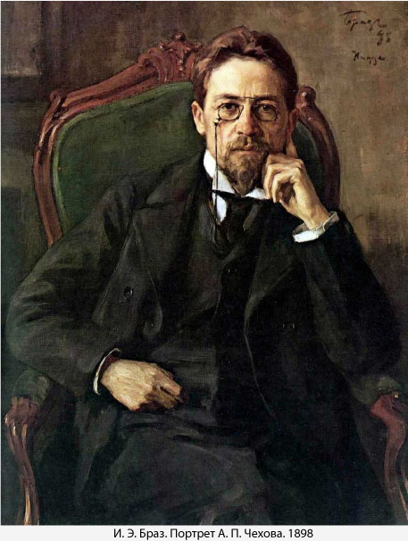
«Умею коротко говорить о длинных вещах» А.П. Чехов

Slide 8
Знаешь, мама, день обычный без тебя нам не прожить! Слово мама так привычно с первых дней нам говорить! Стоит только приглядеться, - Целый мир согрет вокруг Теплотою маминого сердца, Нежных, добрых рук... Наши беды и невзгоды отступают пред тобой, Всё ясней нам с каждым годом, как за нас ведешь ты бой! Мама, - друга нет дороже - веришь ты в наш каждый взлет! Кто еще, как ты, поможет?! Кто еще, как ты, поймет?! (М. Садовский)

